Slide 1
L’enseignement technologique en langue vivante
CLASSE DE PREMIERE
Série technologique
Série STMG
Marie –Noelle BERTILLE – professeur d’anglais – LGT GERVILLE REACHE

Slide 2
SOMMAIRE
1/ PRESENTATION
2/ OBJECTIFS
3/ L’ETLV DANS LE PROGRAMME DE LANGUE VIVANTE
4/ THEMATIQUES ETUDIEES EN CLASSE DE PREMIERE
5/ MODALITES D’ENSEIGNEMENT
6/ L’EVALUATION
7/ PISTES DE TRAVAIL - RESSOURCES

Slide 3
PRESENTATION
ETLV | Enseignement Technologique en Langue Vivante A
Quand? | Enseignement obligatoire en classe de première dès la rentrée 2019
Qui? | Les élèves de première et terminale technologique
Comment? | Co enseignement (Enseignant LVA + Enseignant de la spécialité)
Combien? | 1 Heure/semaine

Slide 4
L’ETLV repose sur
le programme
De la langue vivante
ANGLAIS
De management
Dispensé par un enseignant de chaque spécialité
Votre professeur d’anglais
Votre professeur de management

Slide 5
OBJECTIFS
L’ETLV vise à :
Valoriser les séries technologiques
Favoriser l’apprentissage de la langue :
acquérir un vocabulaire technique en lien avec la spécialité étudiée
pratiquer l'oral de manière récurrente (interaction, présentation orale, jeux de rôle…).
Donner du sens aux enseignements
Apporter une ouverture culturelle aux élèves
Aider à la poursuite d’études

Slide 6
L’ETLV DANS LE PROGRAMME DE LANGUE VIVANTE
BO du 22 janvier 2019 : programme de langues vivantes de première et terminale générales et technologiques.
L’enseignement technologique en langue vivante (ETLV) repose sur le programme de langue
vivante et sur celui de la spécialité qui lui sert d’appui. Il est pris en charge
conjointement par deux enseignants, un enseignant de langue vivante et un enseignant de la spécialité
de science et technologie concernée. La langue vivante est une LVA. Le niveau de maîtrise visé est B2 […].
En première STMG :
LVA (anglais) : 1H
ETLV : 1 H

Slide 7
LV : GESTES FONDATEURS ET MONDES EN MOUVEMENT
AXES | Classes du cycle terminal
1 | Identités et échanges
2 | Espace privé et espace public
3 | Art et pouvoir
4 | Citoyenneté et mondes virtuels
5 | Fictions et réalités
6 | Innovations scientifiques et responsabilité
7 | Diversité et inclusion
8 | Territoire et mémoire

Slide 8
THEMATIQUES ETUDIEES EN CLASSE DE PREMIERE
BO spécial n° 8 du 19-7-2019 :
En classe de Première, il s’agira d’introduire le fonctionnement des entreprises, des organisations publiques et des associations , mais également d’emmener les élèves à avoir un regard distancié sur ces organisations .
En langue L’objectif de la première année sera de donner aux élèves les outils linguistiques, culturels et pragmatiques afin de :
Définir et comprendre les notions clés du Management des organisations.
Présenter et caractériser des organisations anglo saxonnes
What is the difference between individual and collective action?
What is management?
What are the different types of organizations?
What are the keys to success?

Slide 9
THEMATIQUES ETUDIEES EN ETLV
CLASSE DE PREMIERE
Croisement programme LVA/ MANAGEMENT
AXE LVE | MANAGEMENT | PROBLEMATIQUES
Identités et échanges Mots clés : collective and individual action - organization Legal framework | ORGANISER L’ACTION COLLECTIVE Mots clés : action collective – action individuelle | How does collective action become an organization? How does an organization work?
Espaces privés espaces publics Mots clés : goal – purpose – type of organization – resources – legal status – geographical field – organization chart | APPREHENDER LA DIVERSITÉ DES ORGANISATIONS Mots clés : entreprise privée – organisation publique – organisation de la société civile | What are the different types of organizations? What are their characteristics?
Territoires et mémoires Espaces privés , espaces publics Mots clés : manager – resources – functions – goals - leadership | LE MANAGEMENT DES ORGANISATIONS Mots clés : les fonctions du management | What is management?
Diversité et inclusion / Citoyenneté et monde virtuel Mots clés : strategy – access to culture – humanitarian and environmental issues - teleworking | LE MANAGEMENT STRATEGIQUE Mots clés : stratégie – démarche stratégique | What are the keys to success?
GET READY FOR THE EXAM ! (1) | How to introduce an organization- think about an organization

Slide 10
LES ACTIVITES LANGAGIERES AU SERVICE DE LA COMMUNICATION ORALE ET ECRITE
Expression orale
Comprehension orale
DECRIRE
EXPLIQUER
COMMENTER
ARGUMENTER
DEBATTRE
COMPRENDRE
UNE DISCUSSION
UNE ANNONCE
UN BULLETIN D’INFORMATION
PARLER
Expression Ecrite
Comprehension écrite
Un courrier
DES NOTES
UN RESUME
UN FORMULAIRE
UN SCHEMA
UN ARTICLE
UNE ANNONCE
UNE NOTICE
LIRE
REDIGER

Slide 11
LES MODALITES D’ENSEIGNEMENT
PROFESSEUR DE LVA + PROFESSEUR DE LA SPECIALITE
Collaboration
Complémentarité
Etroite concertation
LE CO ENSEIGNEMENT
SOURCE : Interactions : Collaboration Skills for School Professionals

Slide 12
L’EVALUATION
1/ LES EPREUVES DU NOUVEAU BACCALAUREAT TECGHNOLOGIQUE
2/LES EPREUVES DU BAC STMG
3/ LES EPREUVES DE LANGUE VIVANTE EN 1ERE STMG
4/LES EPREUVES DE LANGUE VIVANTE EN TLE STMG
5/L’EPREUVE D’ETLV

Slide 14
L’EVALUATION BAC STMG

Slide 15
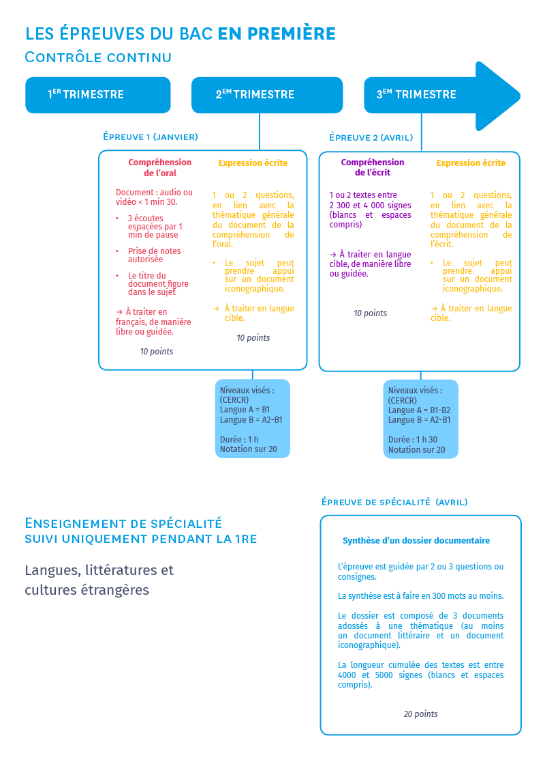
LES EPREUVES DE LANGUE VIVANTE
1ERE STMG
bla
10 points

Slide 16
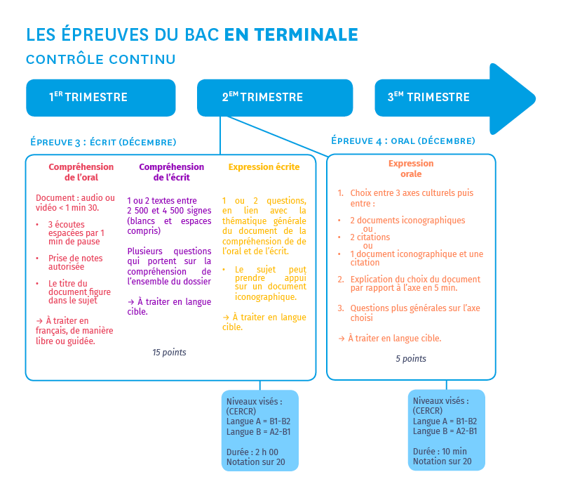
LES EPREUVES DE LANGUE VIVANE
TLE STMG
Evaluation de l’enseignement technologique en langue vivante (ETLV).
Porte sur un projet lié à la STMG, en rpport vec une orgnistion (ssocition, entreprise,
5 min: présentation du projet par l’élève
5 min: entretien avec le jury.
Jury: 2 enseignants (un enseignant de la spécialité, un enseignant de langue vivante).

Slide 17
L’EPREUVE D’ ETLV
l’épreuve se substitue à l’épreuve orale du troisième contrôle continu de langue vivante, au deuxième trimestre de l’année de terminale ;
la durée : 10 minutes, sans préparation.
5 minutes de prise de parole en continu par le candidat
5 minutes d’interaction avec le jury
le contexte de l’évaluation : présenter une organisation.
Les examinateurs : un enseignant de langue vivante et un enseignant de la discipline de management .
les supports : ils sont fournis par le candidat (diaporama, carte mentale, documents icographiques, supports audiovisuels)

Slide 18
SUGGESTION DE RESSOURCES
STUDY MANAGEMENT AND BUSINESS ENGLISH
Des vidéos a regarder
What is a company? https://youtu.be/T1-dd60WU8U
What is management? https://youtu.be/_OBqwhYLEJo
Des exercices de vocabulaire à faire en ligne
https://www.businessenglishsite.com/business-english-vocabulary.html
IMPROVE YOUR ENGLISH !
Un livre pour travailler la grammaire : Pump it up – édition nathan
Un site pour travailler la prononciation : https://fr.englishcentral.com/
Un site pour travailler votre compréhension orale : https://eslvideo.com
USE ONLINE DICTIONARIES
http://www.wordreference.com/enfr/live-in
https://www.macmillandictionary.com
GO FURTHER :
Le site d’anglais de l’académie – rubrique élève :
http://pedagogie.ac-guadeloupe.fr/anglais/rubrique_eleves_cahier_dentrainement_scolaire_2020_2021

Slide 19
Marie –Noelle BERTILLE – professeur d’anglais – LGT GERVILLE REACHE

